Slide 1
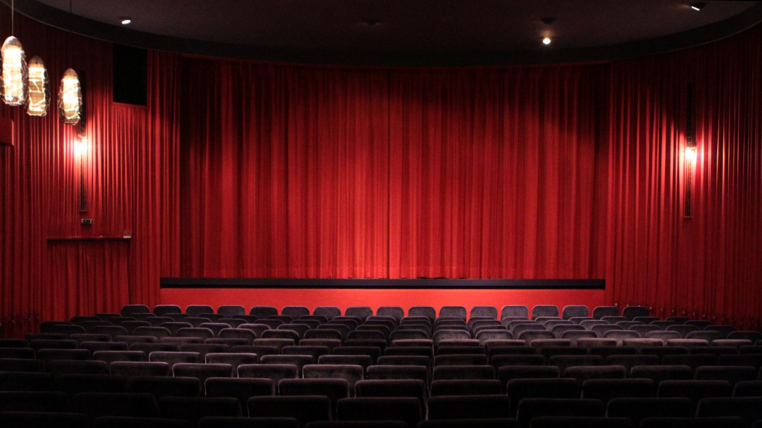
Virtual Cinema
Teamname: NJJS
Teammitglieder: Ngoc Kretz, Julian Gombold, Johannes Jünger, Simon Hertel

Slide 2
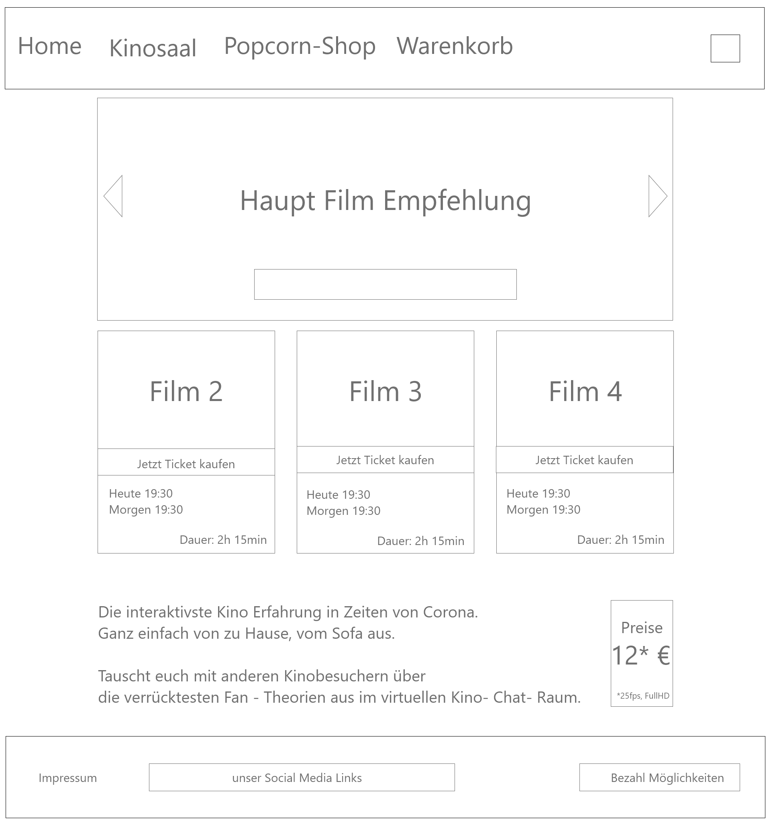
Mockup mit Beschreibung (9 Seiten)
1. Home
Funktionen
Auf der Home Seite kann sich der Webseitenbesucher über unseren virtuellen Kinosaal sowie unser Social-Media Seiten informieren.
Außerdem sieht er welche Filme gerade laufen und kann sich somit einen Überblick über unser Programm machen.

Slide 3
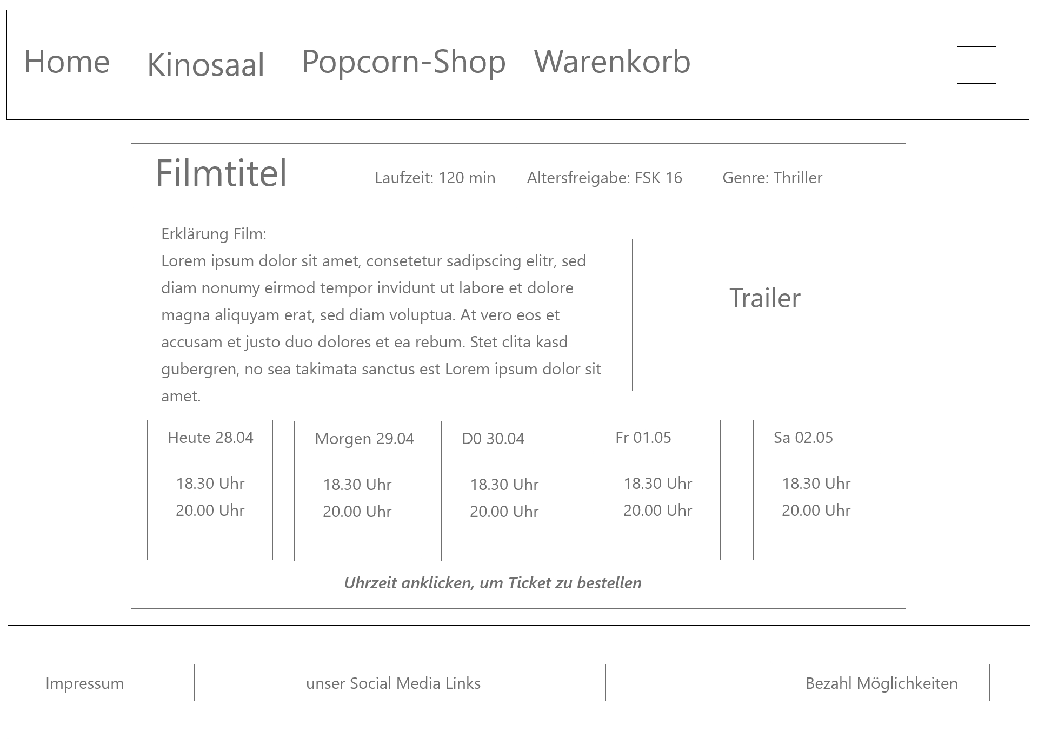
2. Filmübersicht (1)
Funktionen:
Filmbeschreibung in Form eines Textes
Trailer des Filmes
Filminformationen wie Laufzeit, Altersfreigabe und Genre
Uhrzeiten, zu denen der Film läuft

Slide 4
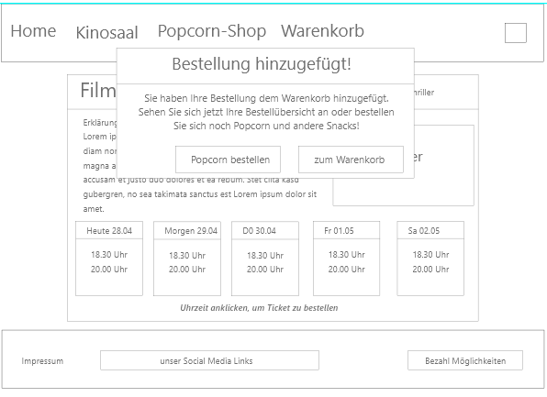
2. Filmübersicht (2)
Funktionen:
Wenn man auf die Zeiten klickt, wird das Ticket dem Warenkorb hinzugefügt und es erscheint ein Popup
In dem Popup kann man auswählen, ob man zum Warenkorb oder zum Popcorn-Shop möchte

Slide 5
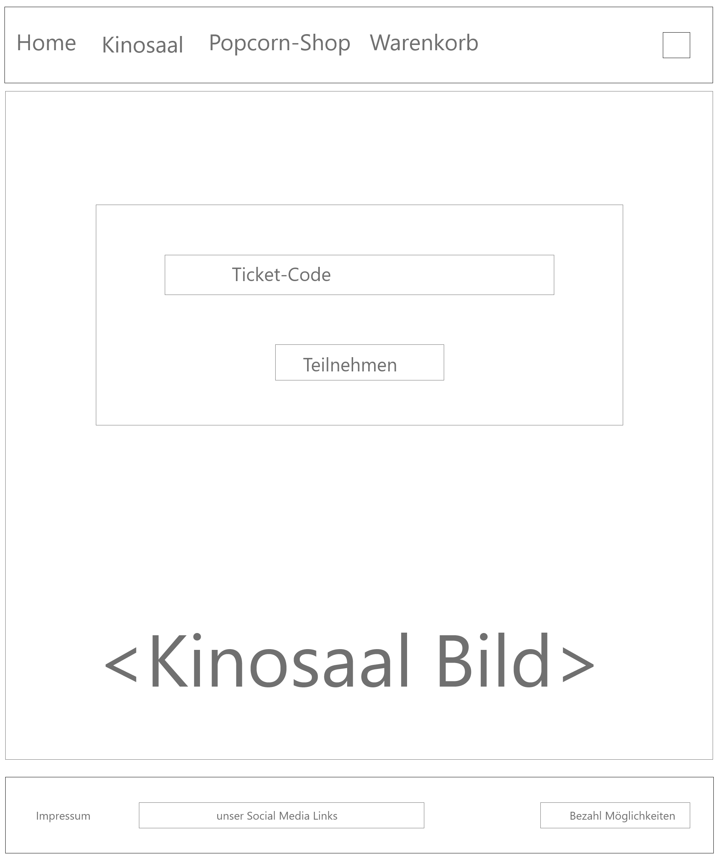
3. Ticket-Code Eingabe
Funktionen
Bevor der Kinobesucher den Kinofilm anschauen kann, muss er seinen erhaltenen Ticketcode in dem Feld „Ticket-Code“ eingeben. Dann klickt man auf dem Button „Teilnehmen“ um den Film anzuschauen.
Wenn der Code nicht gültig wäre, würde man eine Fehlermeldung bekommen.
Anhand von diesem Code können wir den richtigen Kinofilm zum richtigen Besucher zuordnen.

Slide 6
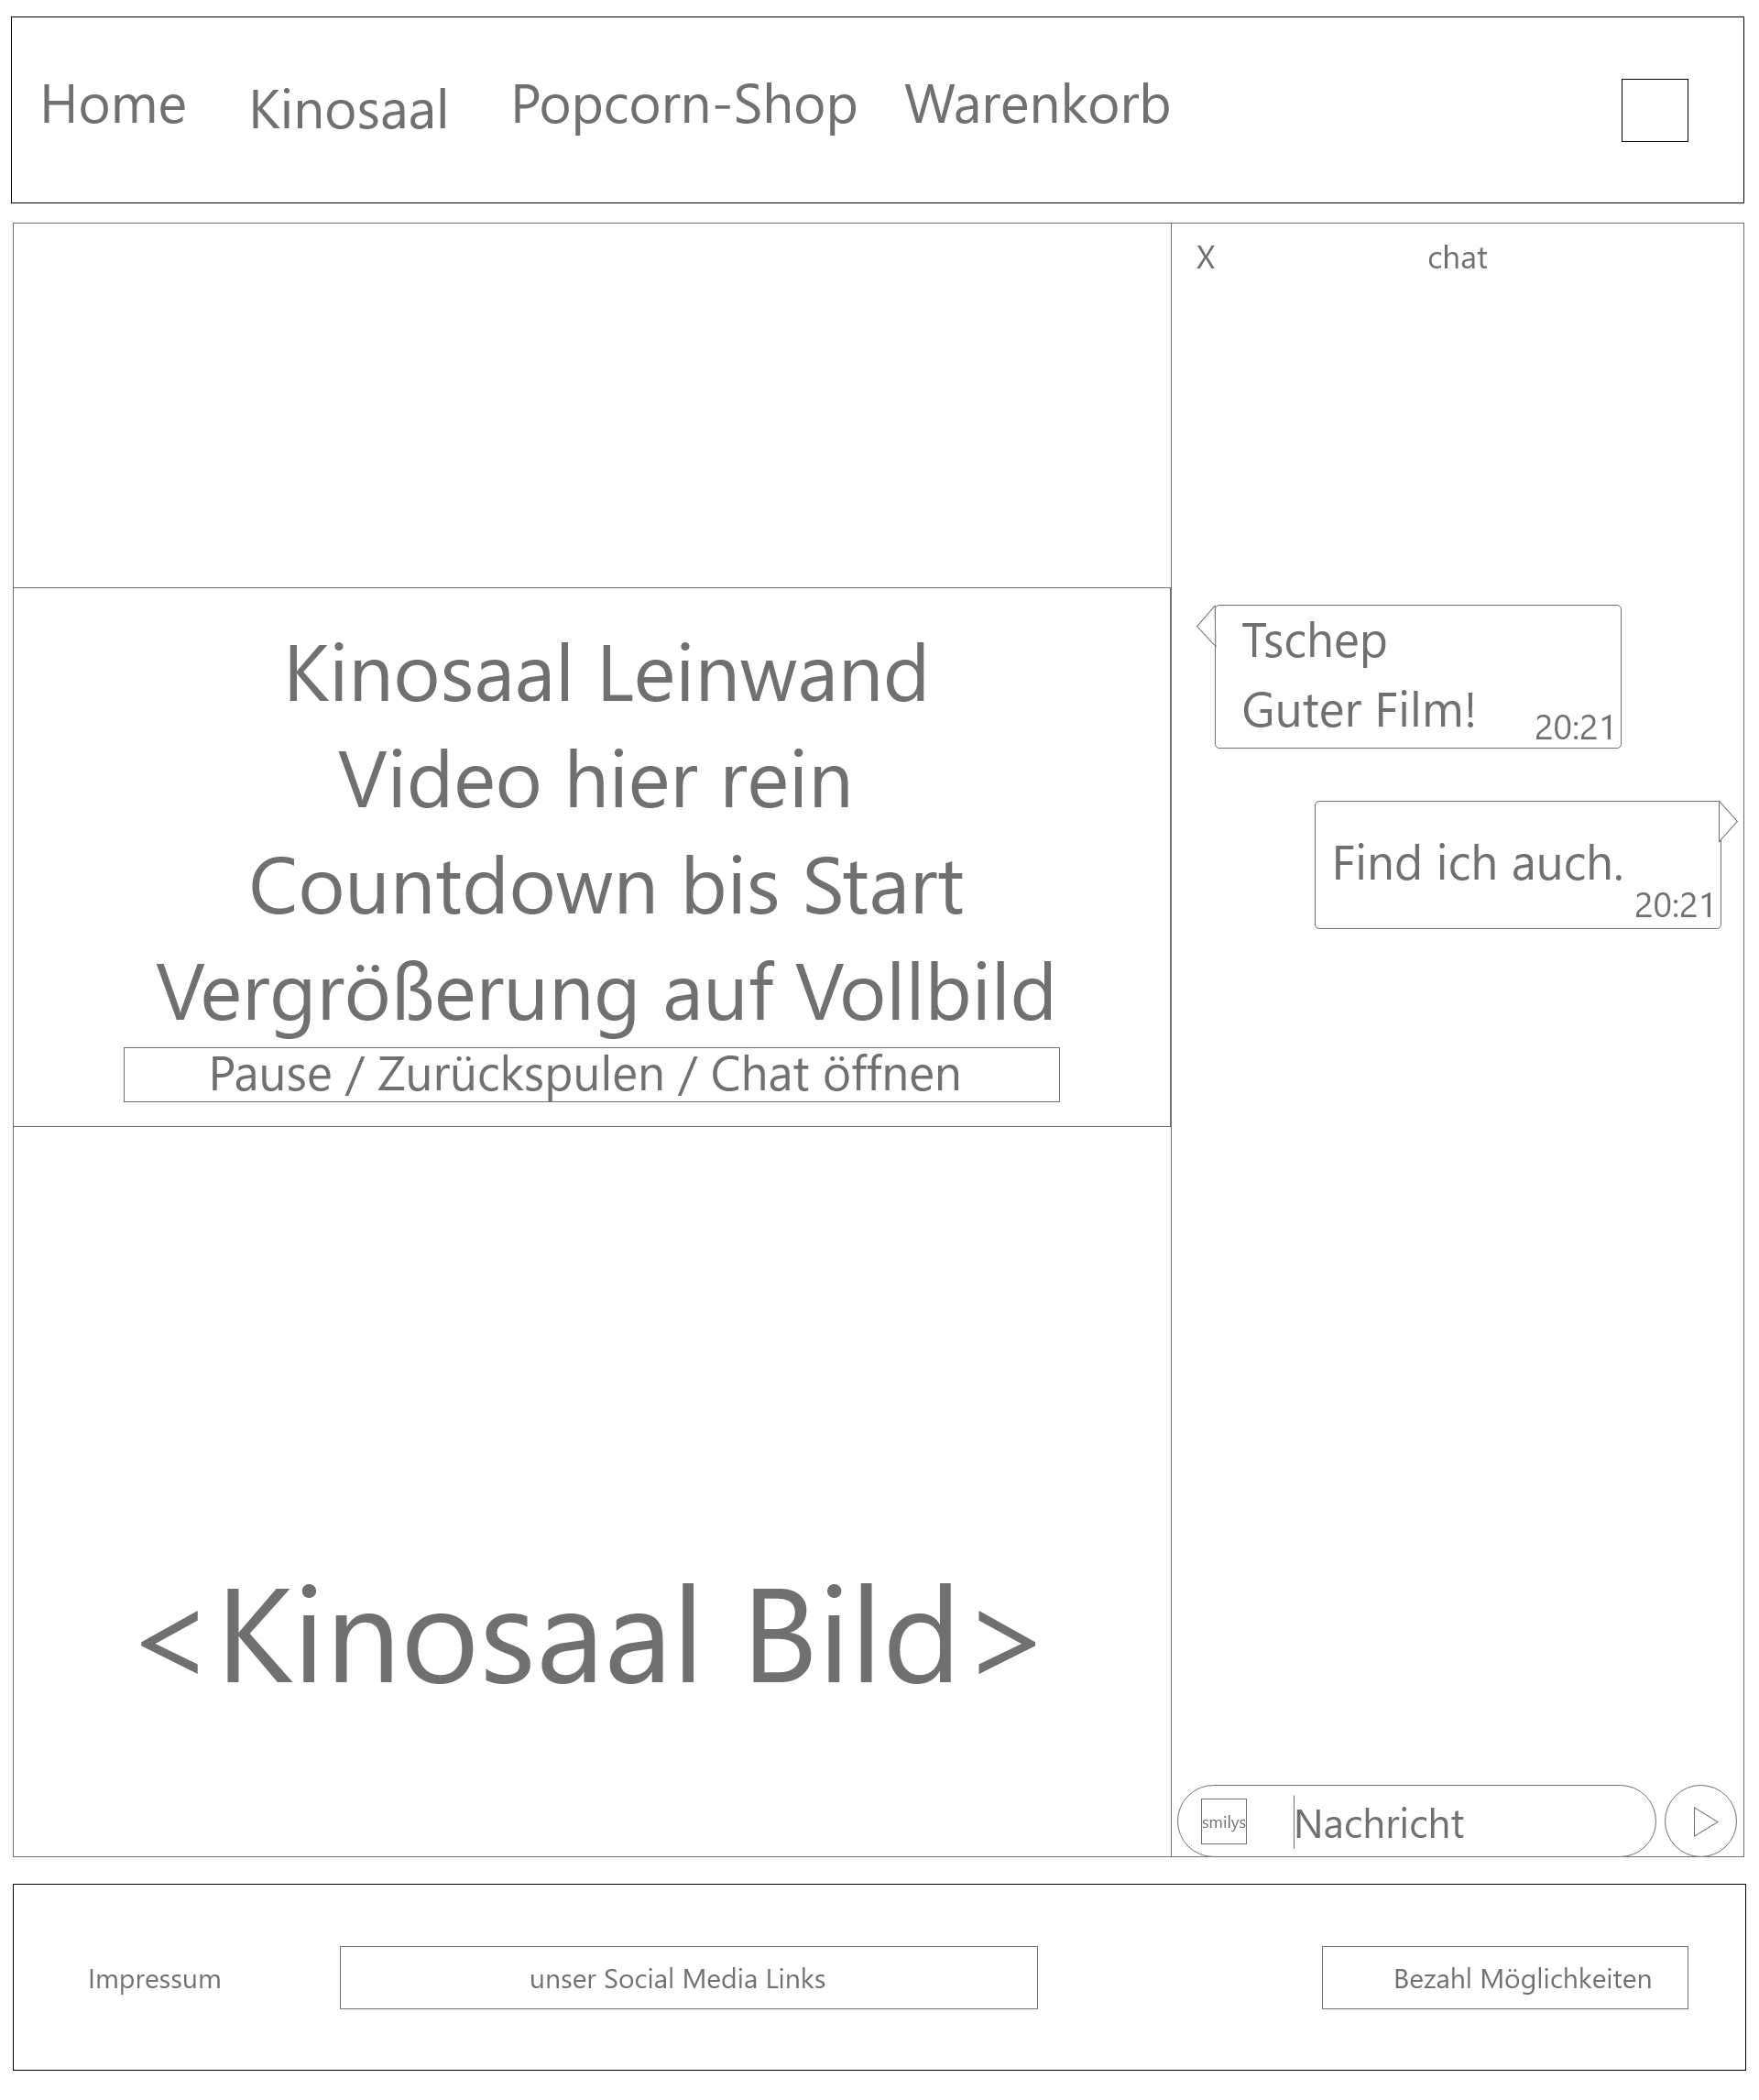
4. Kinosaal
Funktionen
Um dem Kinobesucher ein täuschend ähnliches Kino-Erlebnis nahezu bringen, kann während und vor des Films mit anderen Kinobesuchern gechatet werden.
Das niemand aus dem Chat spoilern kann, kann der Film nicht pausiert werden. Somit sehen alle User den Film zur gleichen Zeit.
Wenn man sich nur auf den Film konzentrieren will, kann man den Film im Vollbildmodus anschauen. Somit wird der Chat nicht mehr sichtbar.
09:00 / 1h:27 Lautstärke Vollbildmodus

Slide 7
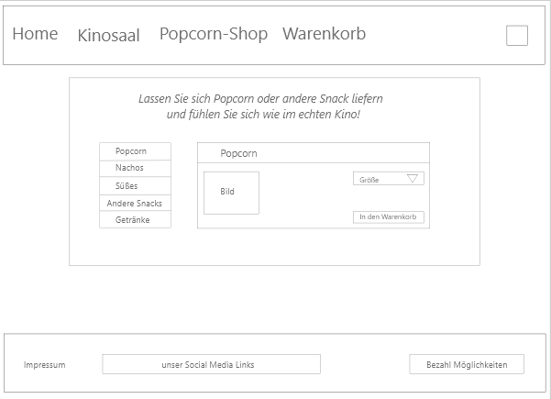
5. Popcorn-Shop (1)
Funktionen:
Menüleiste, zum Auswählen des gewünschten Produktes
Informationen sowie ein Informationstext des Produktes
Man kann die Größe mit einem Dropdown auswählen

Slide 8
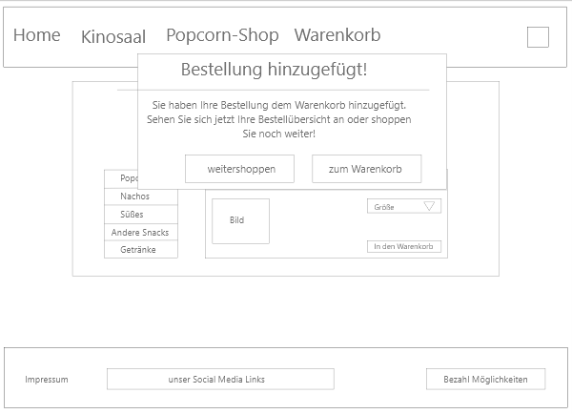
5. Popcorn-Shop (2)
Funktionen:
Wenn man auf den Button „In den Warenkorb“ klickt, wird das Produkt dem Warenkorb hinzugefügt und es erscheint ein Popup
In dem Popup kann man auswählen, ob man zum Warenkorb oder ob man weitershoppen möchte

Slide 9
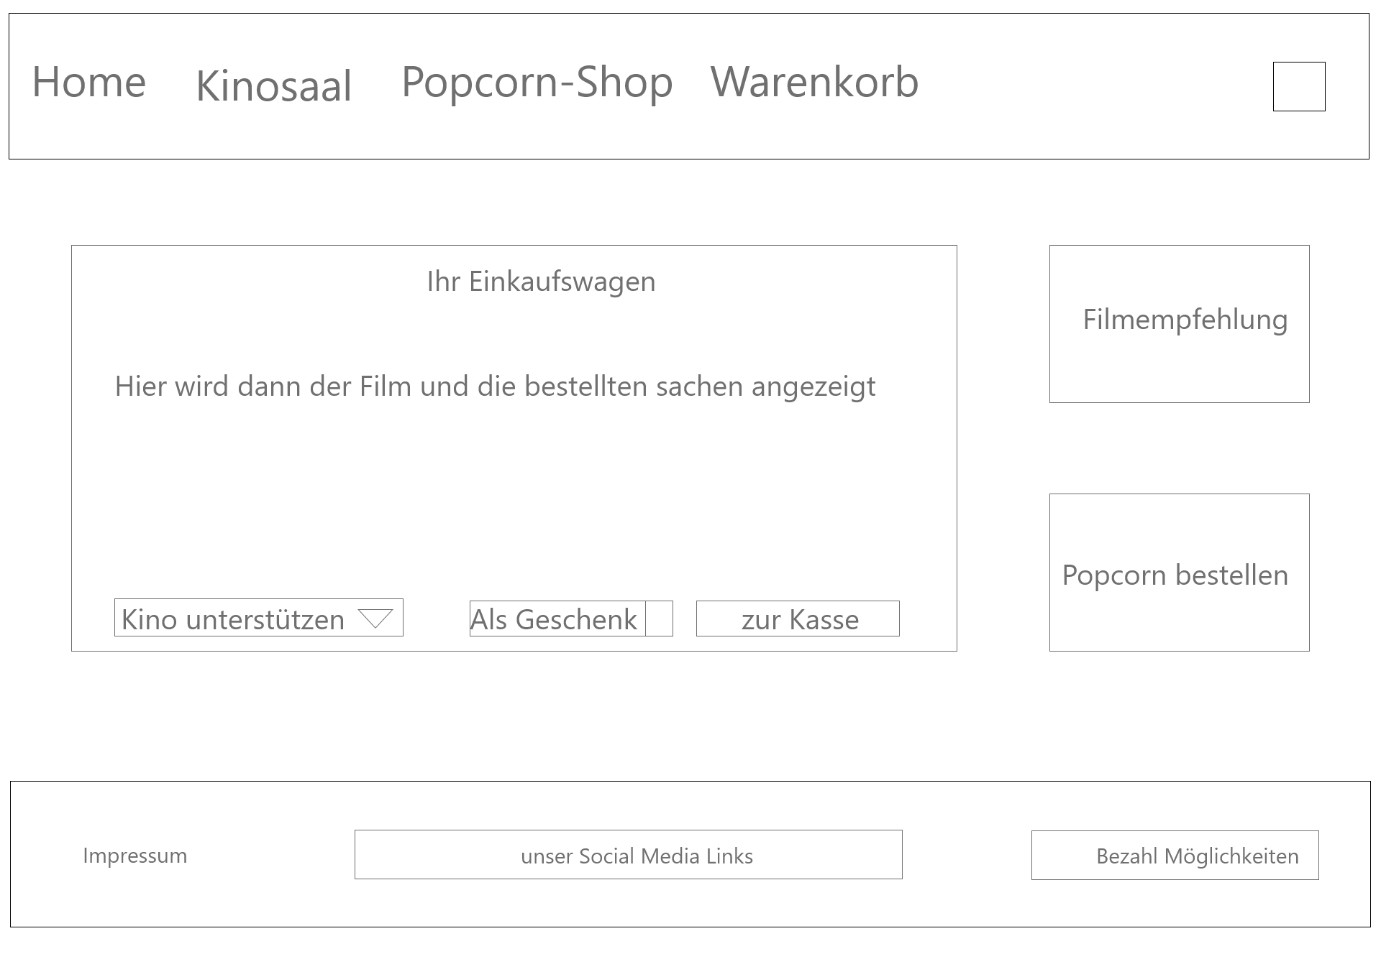
6. Warenkorb
Funktionen
Ändern der bestellten Menge an Tickets/ Sachen zum Naschen
Übersicht über die zu bezahlende Summe aufgeschlüsselt in vor und nach Mehrwertsteuer
Möglichkeit ein Kino auszuwählen, welches man in Zeiten von Corona kostenlos unterstützen möchte
Möglichkeit das Ticket an einem Freund zu verschenken
Möglichkeit alles zu bezahlen
(Weiterleiten auf die Kasse)

Slide 10
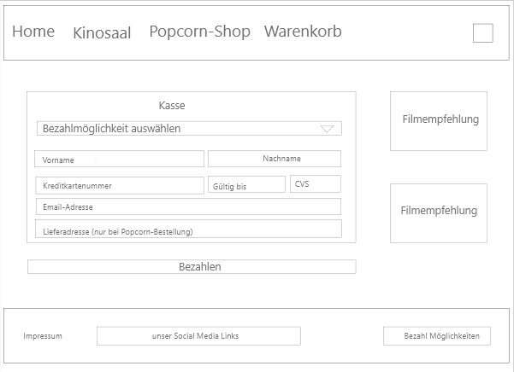
7. Kasse
Funktionen:
Auswahl der Bezahlmöglichkeit
Eingabe aller wichtigen Personenbezogener
Daten
Endgültige Bezahlung

Slide 11
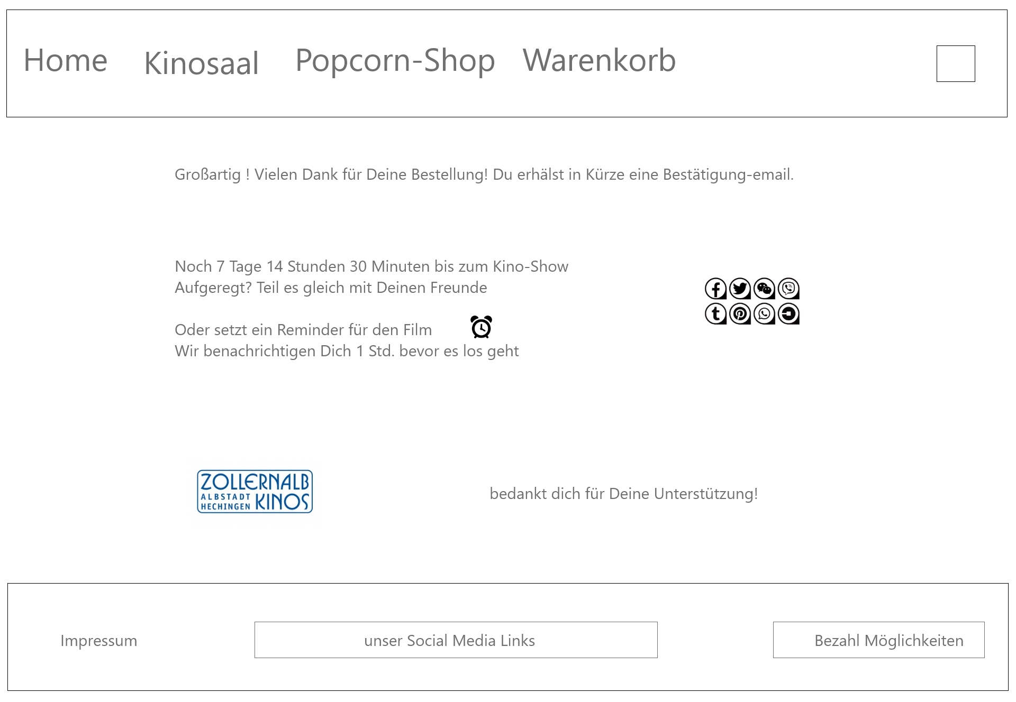
8. Check-Out
Funktionen
Der Ticketkäufer sieht den Bestätigungsatz
Die Errinerungsfunktion per email wird aktiviert wenn der Ticketkäufer auf das Weckersymbol klickt
Der Ticketkäufer kann die Bestellungsdetail auf Social-Media-Seiten teilen
Der Ticketkäufer kann das Kino, dem er gespendet hat, auf der Webseiten besuchen

Slide 12
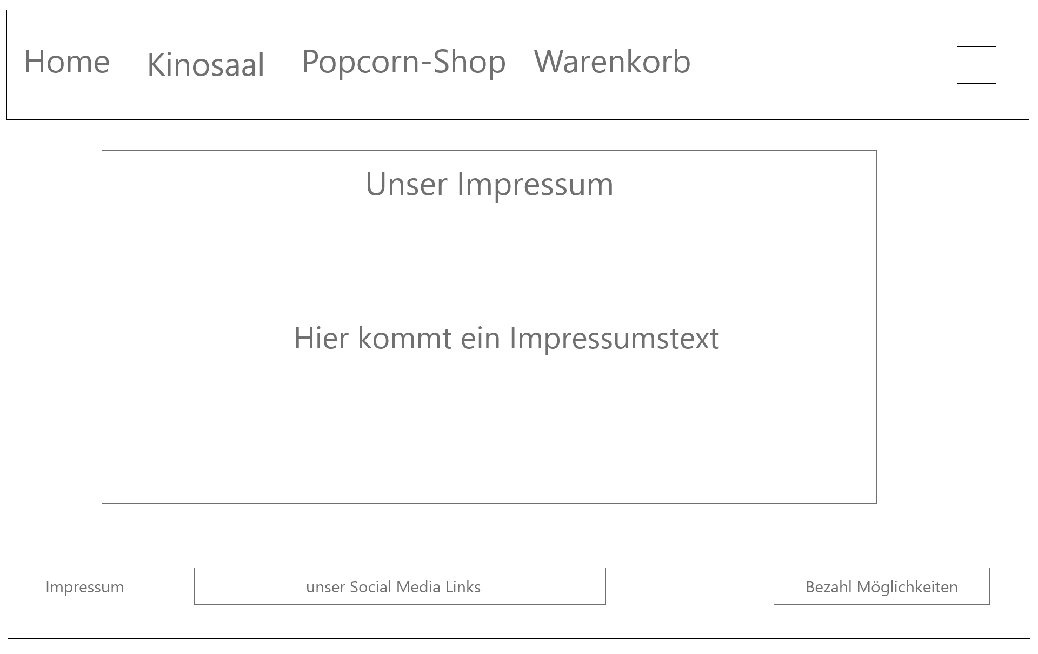
9. Impressum
Funktionen
Die Impressum Details wird angezeigt
Der Webseitenbesucher kann die Kontaktdaten von dem Betreiber der Webseite und die Datenschutzerklärung sehen, damit er Kontakt aufnehmen kann und über die rechtlichen Dinge informiert wird.
Verlinkungen der verschiedenen Seiten: → siehe AdobeXD-Prototyp https://github.com/Jugo84/WebAnwendungen2Praktikum

Slide 13
Vielen Dank!

